Slide 1



Stage de formation « olympisme et territoire » JEU DE CROSSE/HOCKEY-SUR-GAZON
Notes:
Ce premier diaporama vous perme d’intégrer des repères historiques et géographiques sur la pratique du hockey en partant d’une approche mondiale jusqu’au niveau local.

Slide 2

Génération 2024

Slide 3

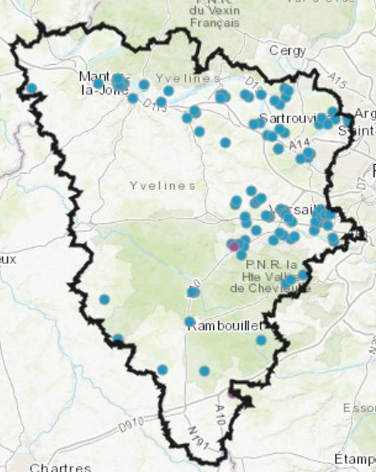


SOP et 30’ APQ
Objectifs
Notre territoire
Fédérer chaque école autour
d’activités physiques, sportives et
citoyennes, articulant EPS, sport
scolaire et passerelles avec les clubs
sportifs qui l’entourent
Eduquer à la santé, à la citoyenneté, au
développement durable et ancrer
durablement la pratique physique et
sportive des enfants à l’école
Ouvrir culturellement les élèves aux
différents sports, à l’olympisme, au
paralympisme et à leurs valeurs
124 écoles
des Yvelines actuellement labélisées « Génération
2024 »
Former des citoyens sportifs, éduqués et responsables
S’engager
à faire bouger les élèves (30’ d’APQ)
Sensibiliser aux valeurs du sport, de l’olympisme et du paralympisme
Avantages
Candidature
/ Renouvellement
Attribution d’un kit d’identification, de valorisation et de communication à
chaque école labélisée
Remise de coupons donnant accès à
la découverte de nouvelles pratiques
sportives ou à des rencontres et échanges
culturels avec des sportifs de haut niveau
Accès privilégié à la boutique Génération 2024 et aux évènements promotionnels olympiques et paralympiques
Faire
découvrir les sports olympiques
et
paralympiques
Rapprocher le monde scolaire et le mouvement sportif
A effectuer chaque année par l’école via démarches simplifiées
Accompagnement des écoles dans leurs démarches par les CPC/ CPD EPS et l’USEP
Validation par le comité de pilotage départemental en fonction de :
- la pertinence du projet éducatif
la conformité du projet avec le
cahier des charges national

Slide 4

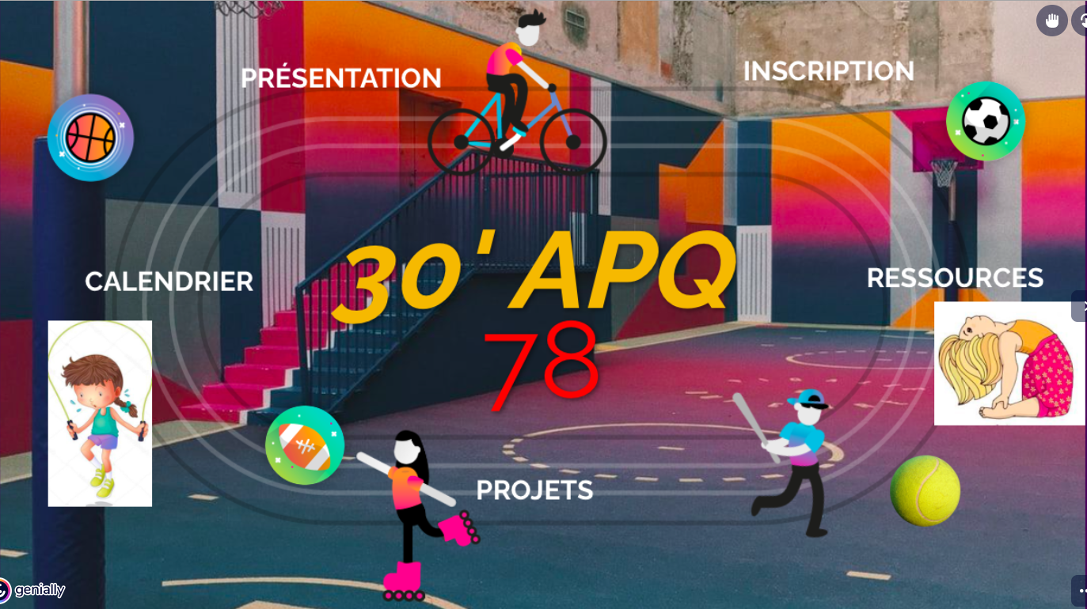

SOP et 30’ APQ
https://view.genial.ly/61d99e6f8502620dee9f4603/presentation-semaine-olympique-et-paralympique
https://view.genial.ly/614c382c0442d00d51ea4973/interactive-content-30-dactivite-physique-quotidienne-78
Twitter : @JulianPourchet

Slide 5

SOP 2023 « l’inclusion »
DU 3 AU 8 AVRIL, FAITES LA SOP AVEC JAMY !
https://www.youtube.com/watch?v=AEIpqXlq7zo
En vous inscrivant, profitez d’un ensemble de contenus exclusifs et accédez à une panoplie d’outils et de ressources pédagogiques pour construire votre projet. Vous recevrez également un kit de communication digital ainsi qu’un kit de participation physique pour animer votre semaine !
JE M'INSCRIS

Slide 6
Olympisme et Hockey-sur-gazon

Slide 7
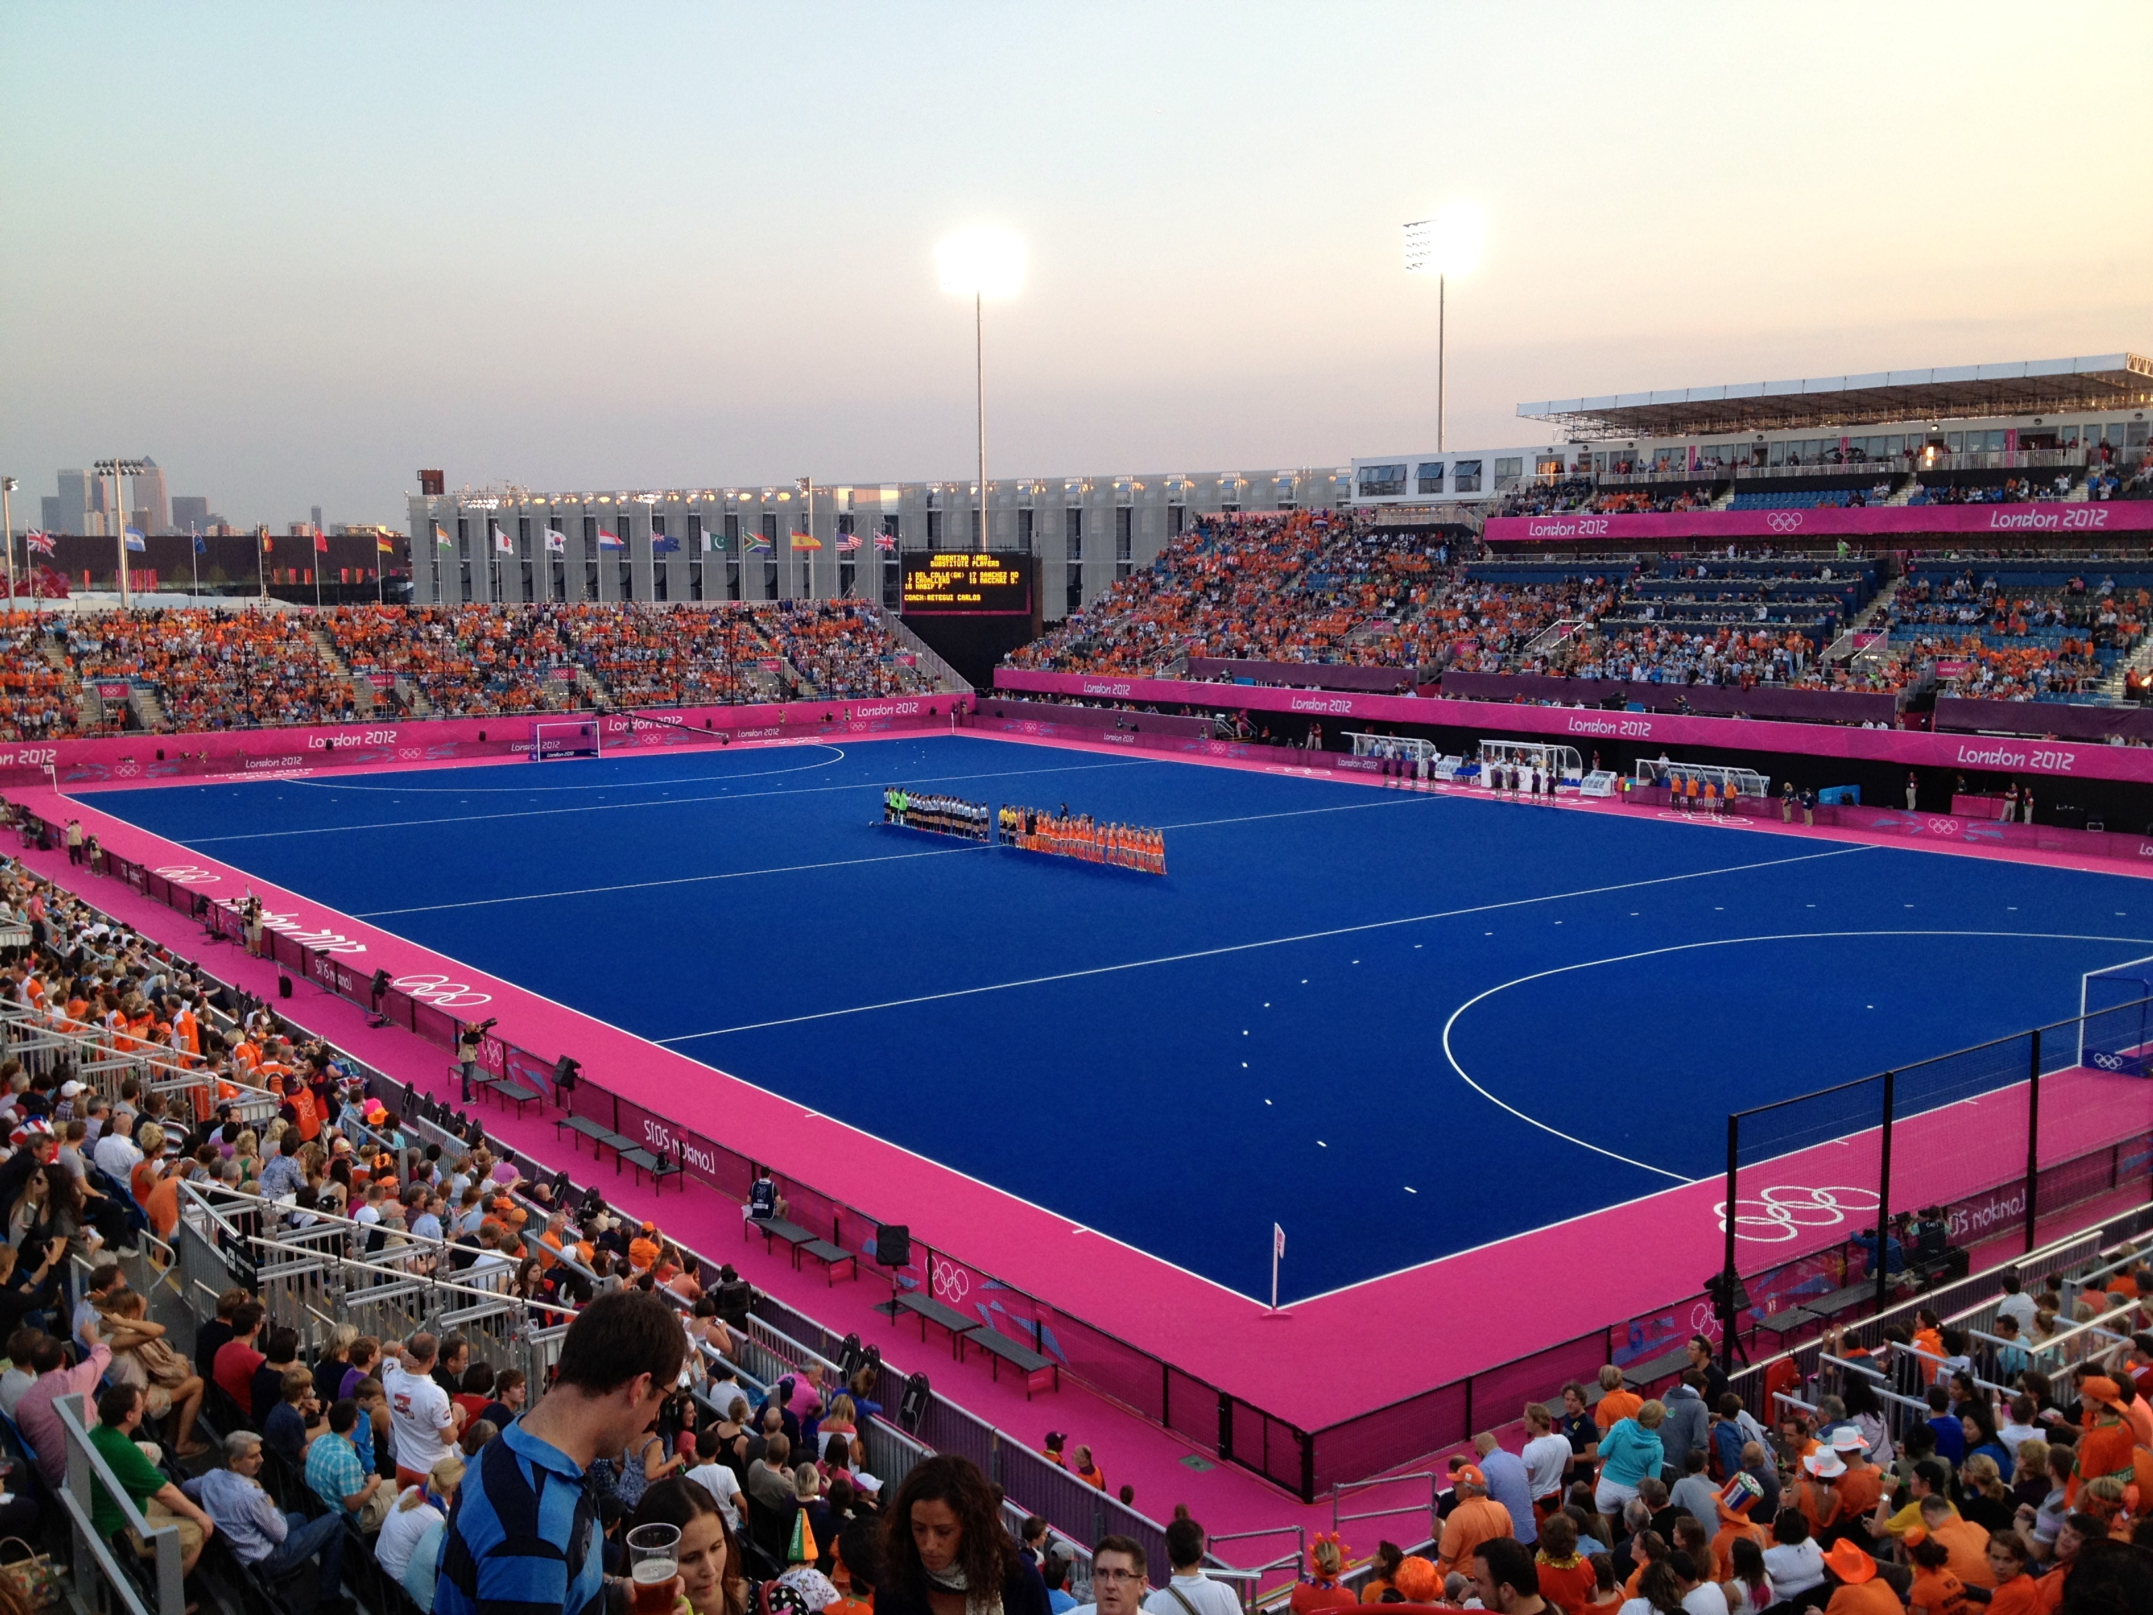
Historique
3 dates marquantes :
1908 (J.O de Londres) ♂
1928 (J.O d’Amsterdam)
1980 (J.O de Moscou) ♀
Notes:
JO : 2ème sport collectif à intégrer les JO, sans prendre en compte rugby intégré en 1900 comme le Football mais absent des JO pendant presque 1 siècle.
Depuis 1928,le hockey n’est jamais absent du programme officiel !
Par comparaison Basket et Hand intégrés en 1936, Volley en 1964
1908 : Première apparition du Hockey au JO
1920 : Le Hockey masculin fait une apparition définitive au sein des sports olympiques
1980 : Première apparition des féminines au JO

Slide 8
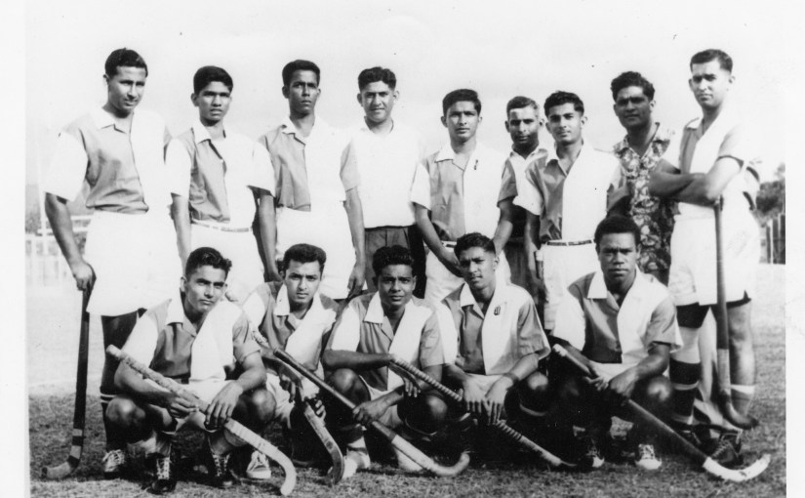
L’Inde : L’ogre masculin des Jeux Olympiques
1928
1980
1932
1964
8x Champions Olympiques
1936
1956
1948
1952
Notes:
30 victoires sans la moindre défaite et marqué 197 buts contre seulement huit encaissés.

Slide 9
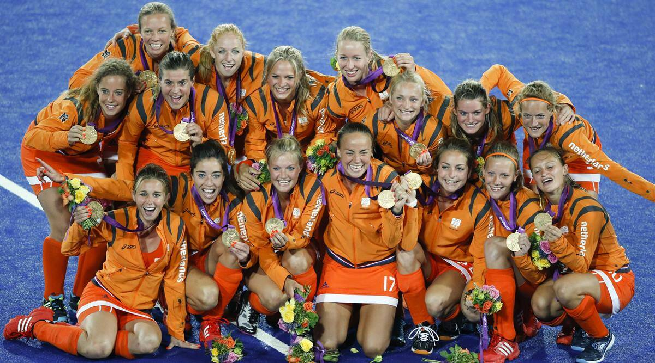
Chez les féminines : les reines sont hollandaises
2008
2012
1984
2021
4x Championnes Olympiques
Notes:
Pays : 4 titre

Slide 10

Les J.O de Rio
https://olympics.com/fr/video/hockey-hommes-jeux-olympiques-de-rio-2016
Notes:
3 terrains à Rio
Plus grand de 10 000 places

Slide 11
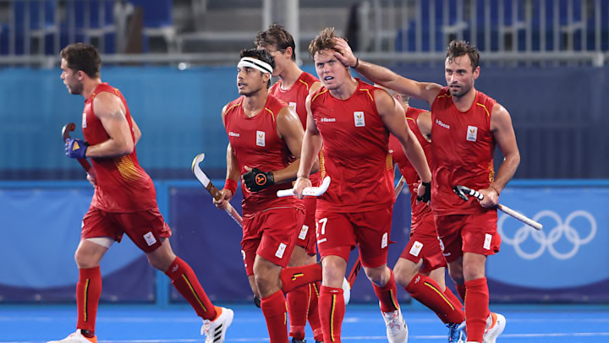
Les Champions des J.O de Tokyo
Notes:
S’impose en quart contre l’Espagne
Demi Inde
Finale Australie

Slide 12
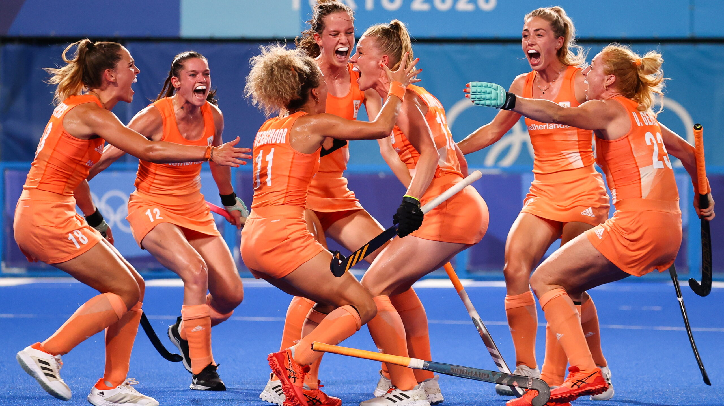
Les Championnes des J.O de Tokyo
Notes:
S’impose en quart contre la Nouvelle Zélande
Demi Grande Bretagne championne en titre
Finale Argentine

Slide 13
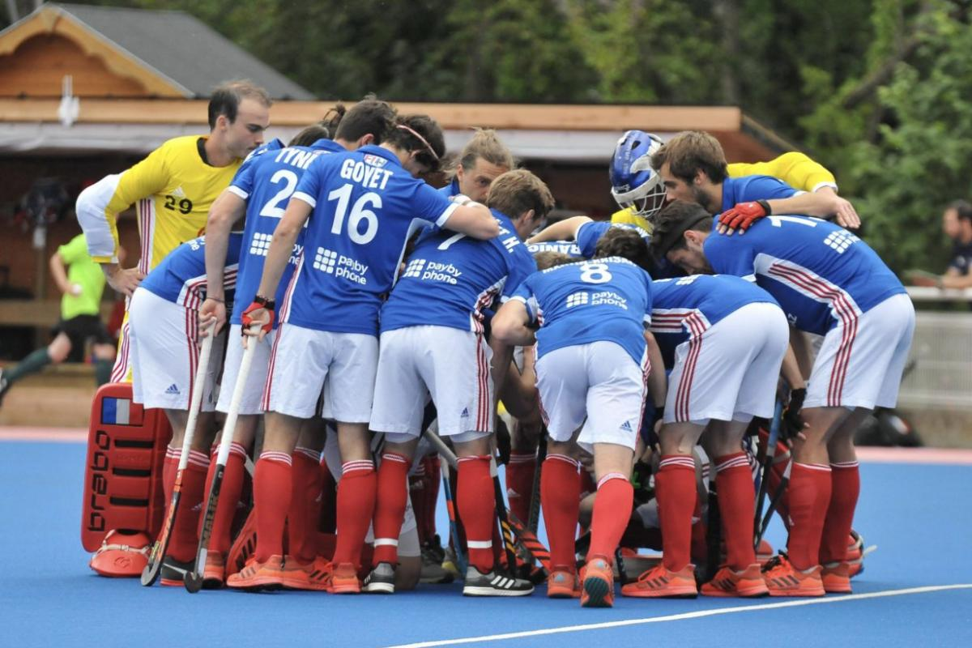
L’équipe de France aux Jeux Olympiques
9 participations
Notes:
9 participations
Meilleurs performance en 1920 (Anvers) et 1936 (Berlin) : 4ème
Dernière participation 1972 Munich
Pas qualifié pour Tokyo à un but après une double confrontation contre l’Espagne (Aller : 3/3 – Retour 3/2)

Slide 14


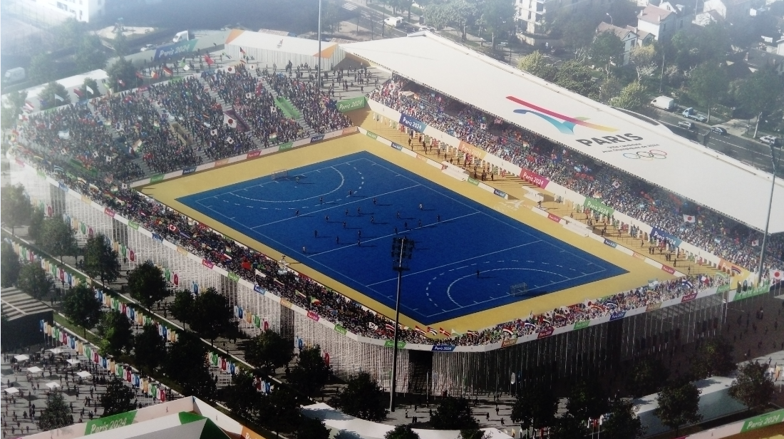
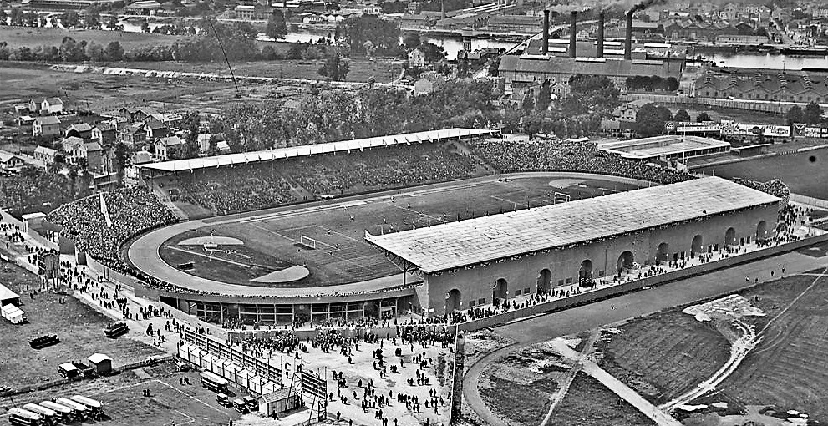
L’histoire se construit maintenant avec vous ...
L’enjeu : construire un héritage après 2024
Les Hauts-de-Seine, terre de Hockey !
1924
2024
Projet de stade accueillant les épreuves de Hockey en 2024 à Colombes
Vue générale du stade Olympiques de Colombes lors des JO de Paris en 1924

Slide 15
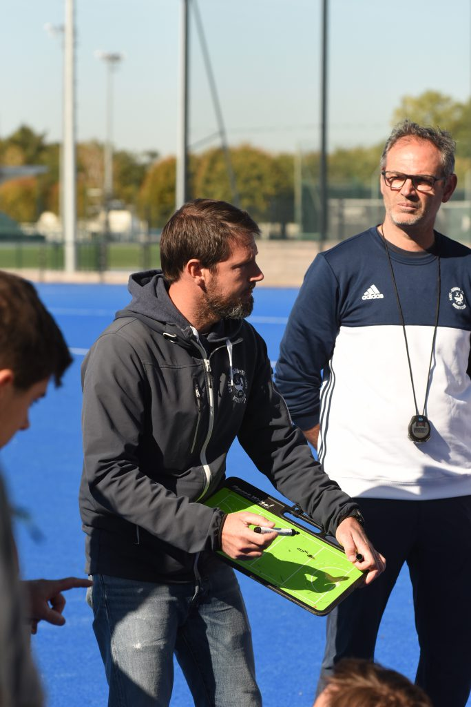
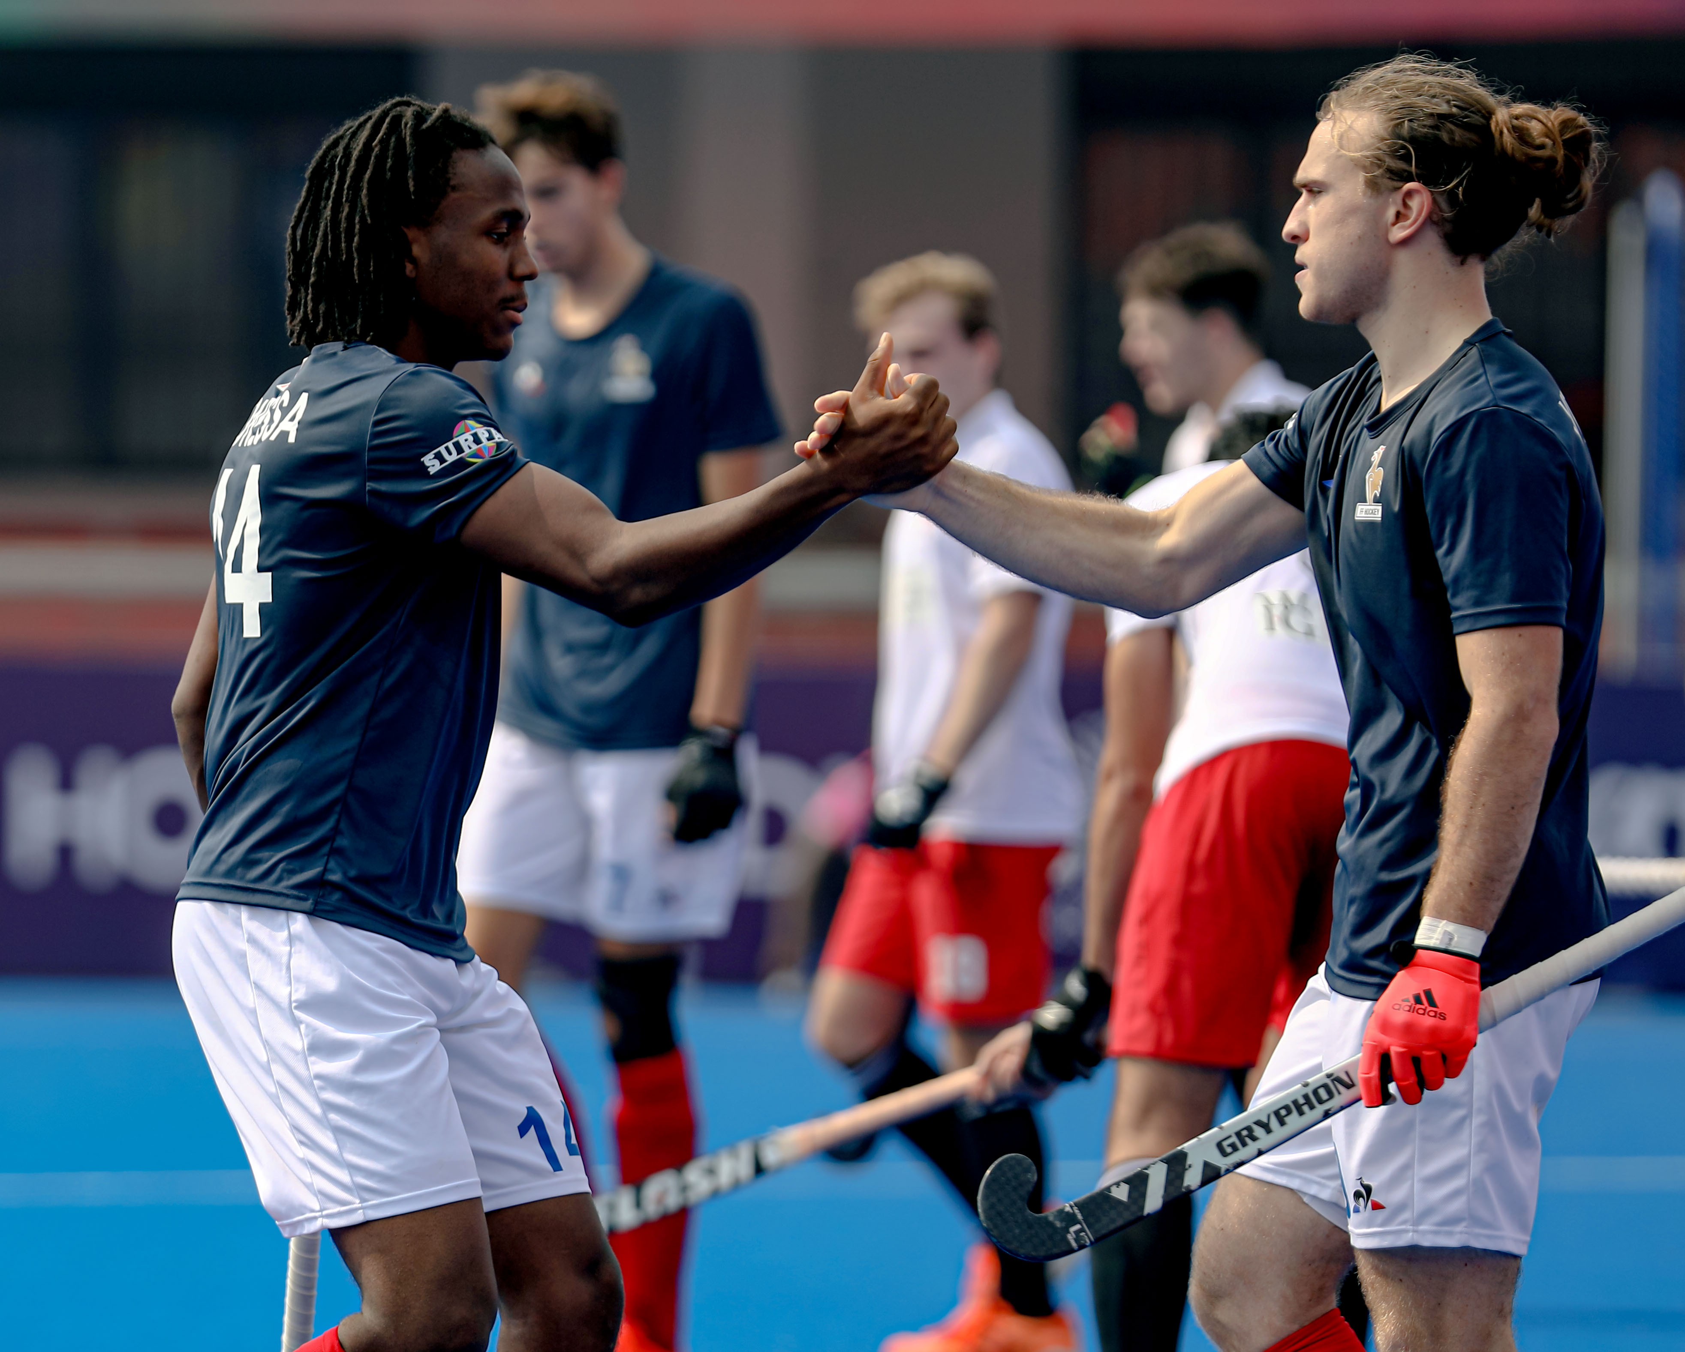
Le Hockey-sur-Gazon: Témoignages de Fabien Pourcelet et Raif Gonessa

Slide 16
Coordonnées:
Julian POURCHET: CPD EPS: julian.pourchet@ac-versailles.fr
Antoine Zanardo : CDH78: antoine.zanardo@78.hockey-idf.org

Slide 17
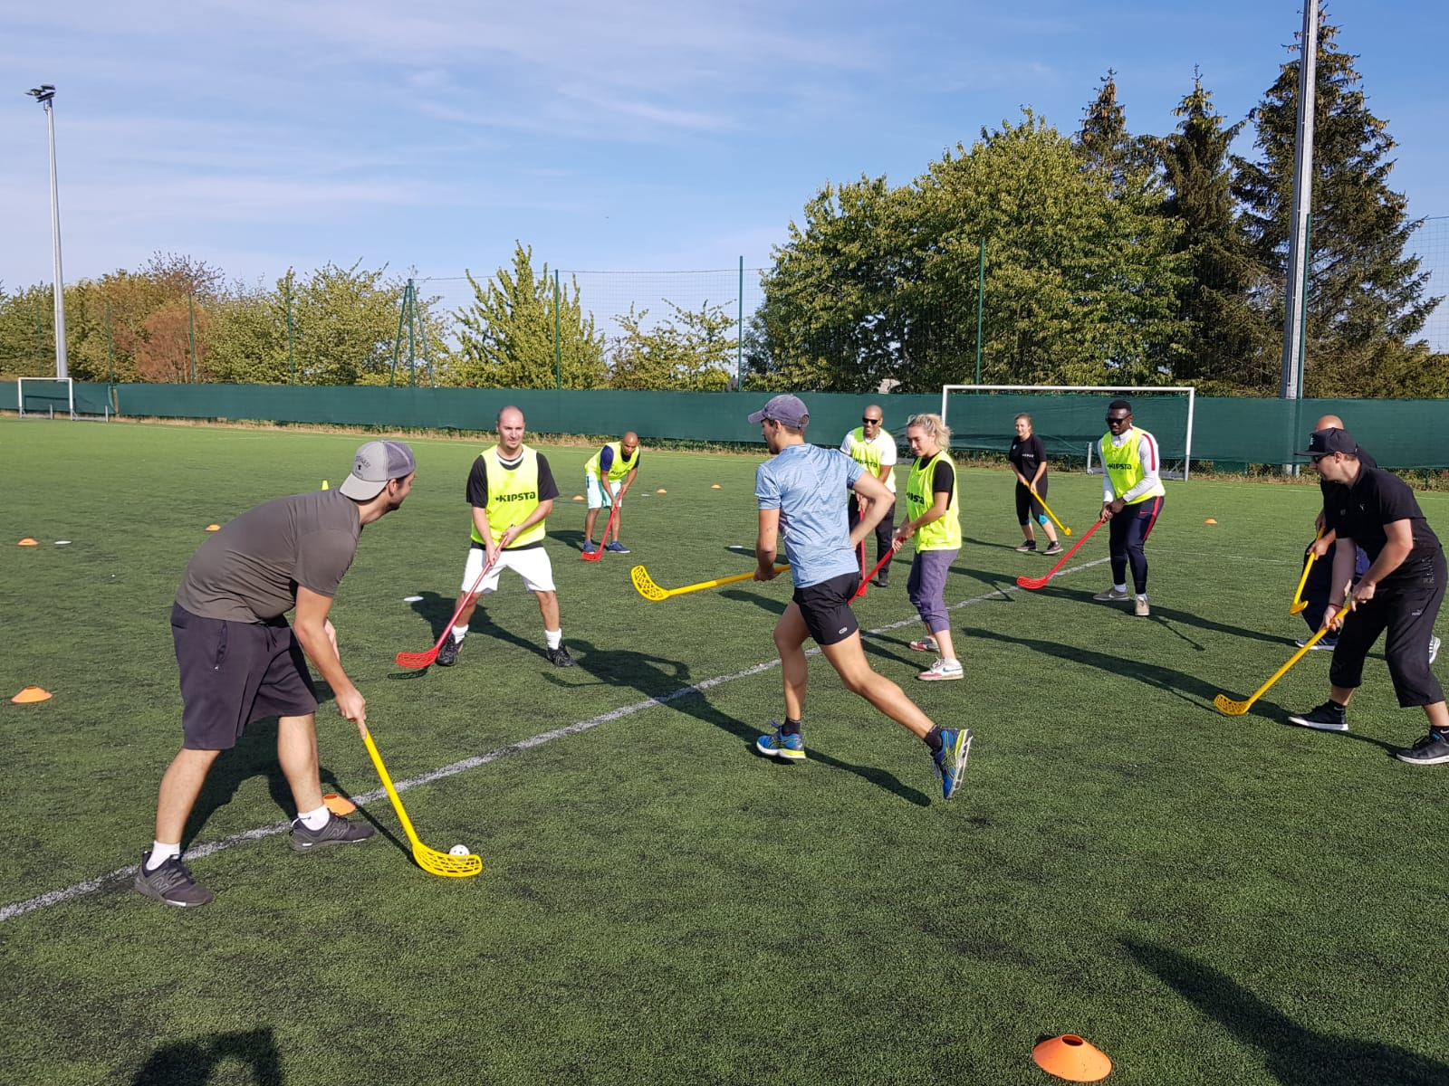
Place à la pratique

